Slide 1

模型评估与选择
李玉霞 2018年12月

Slide 2
Summary
内容要求
正文所有内容的提炼，尽量提炼出3-5个大的观点
每个观点适当展开，列出主要的解释和数据就好
不建议放太多内容
格式要求
正文字体：微软雅黑；字号：大于等于14号
图表字号：大于等于12号
最好用一些大的图形，将几块内容分隔开，如以下几种（不建议放太复杂的图形）
XXX
XXX
XXX
XXX
XXX
XXX
XXX
XXX
XXX
XXX
XXX
XXX
XXX
XXX
XXX
XXX
XXX
XXX
XXX
XXX
XXX
XXX
XXX
XXX
XXX
XXX
XXX
XXX
XXX
XXX
XXX
XXX
XXX
XXX
XXX
XXX
XXX
XXX
XXX
XXX
XXX
XXX
XXX

Slide 3
XXX （XX | XX | XX）
XXX （ XX | XX | XX ）
XXX （ XX | XX | XX ）
XXX （ XX | XX | XX ）
目 录

Slide 4
模型评估
准确率
用户体验
商业收入

Slide 5
准确率
Accuracy with imbalanced classes
Dummy classifier

Slide 6
准确率
Accuracy
Precision -- 高准确 比如垃圾邮件、搜索推荐
Recall – 比如诊断疾病
F1-score
F-beta score

Slide 7
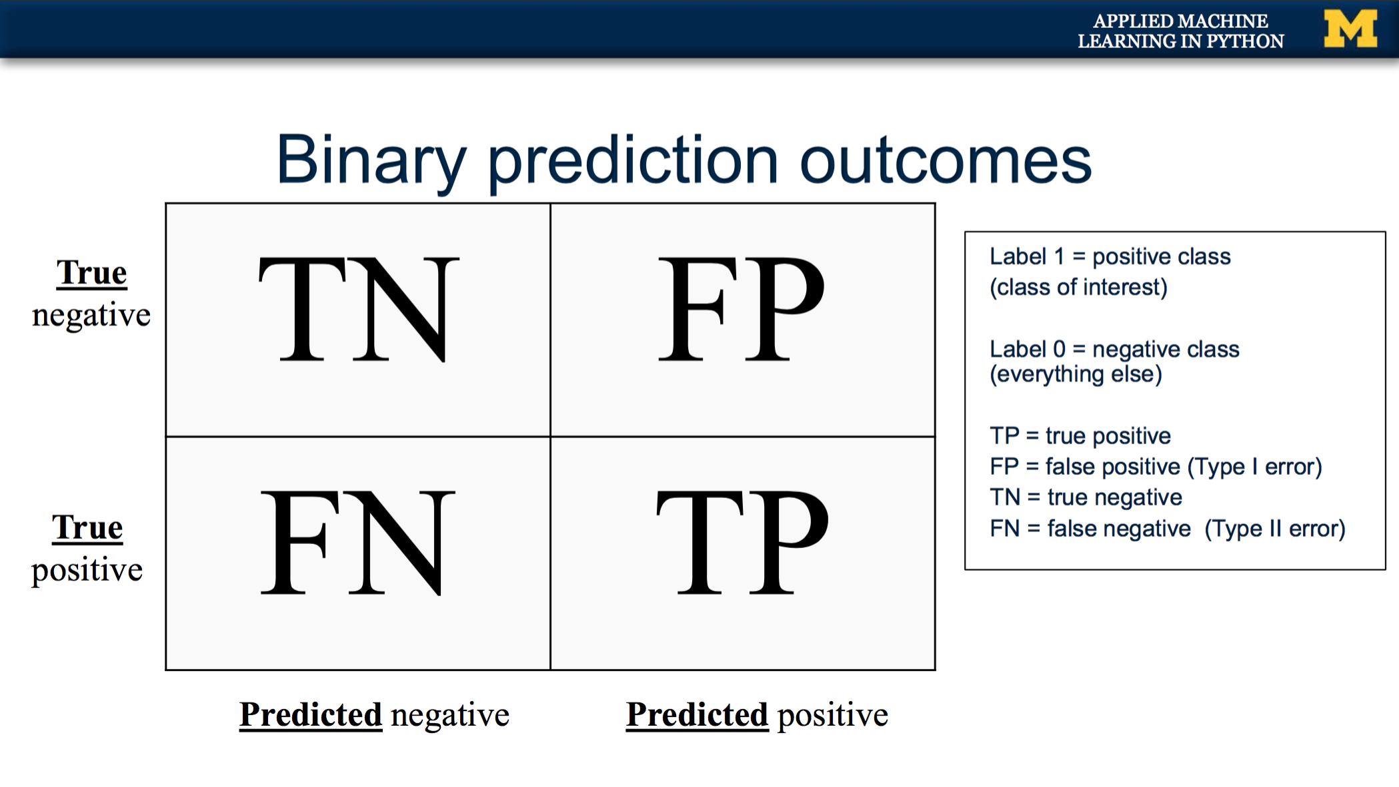

Slide 8
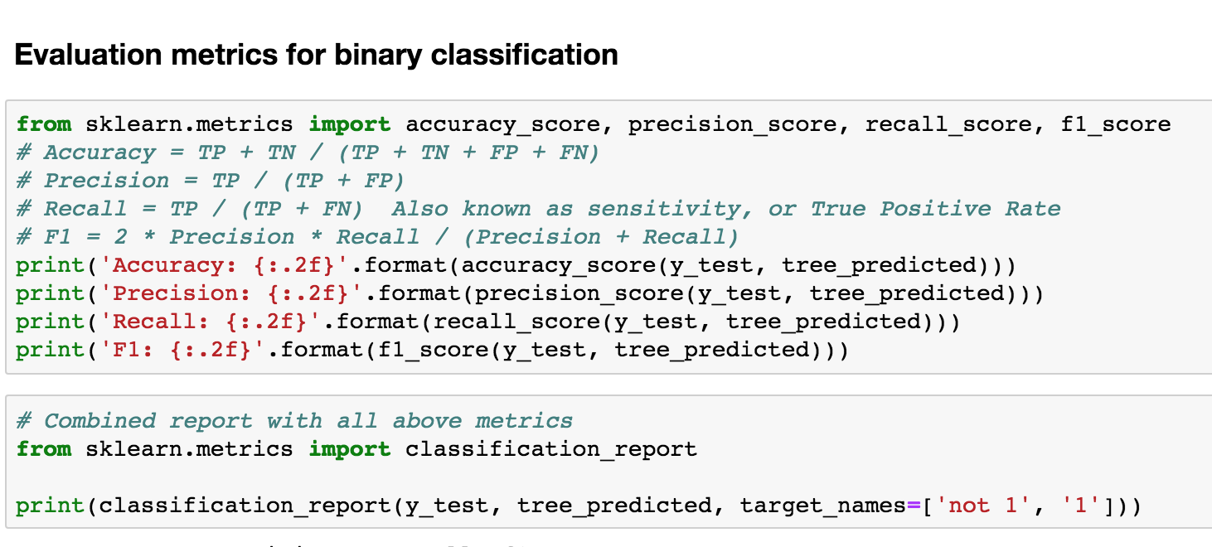
分类 决策函数和分类概率

Slide 9
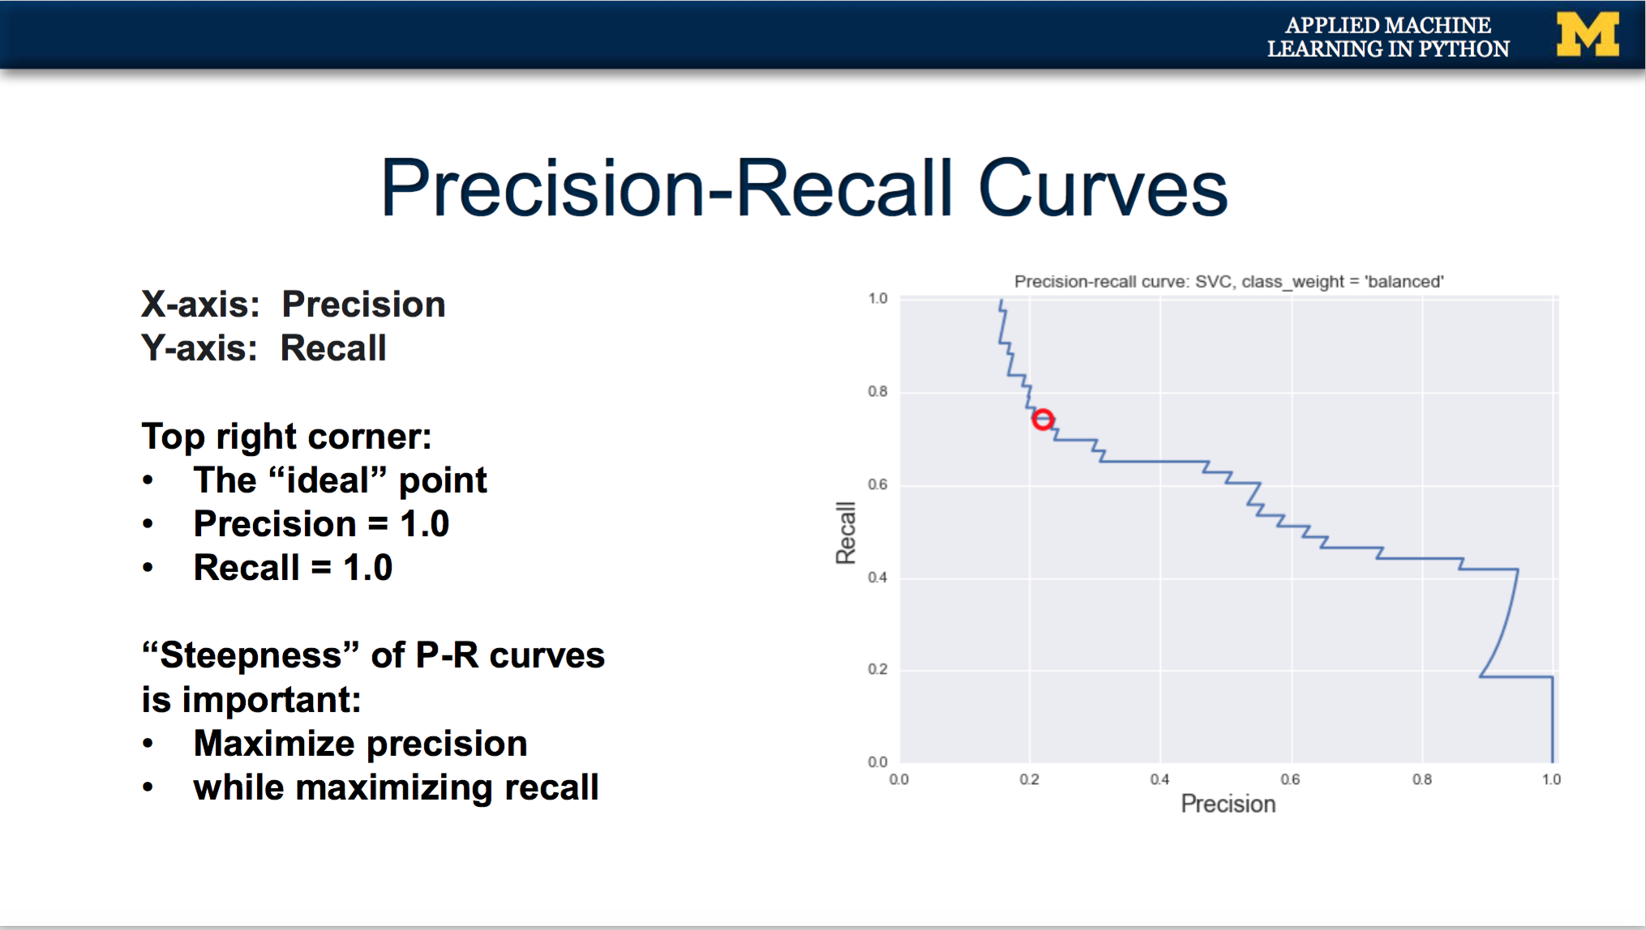

Slide 10
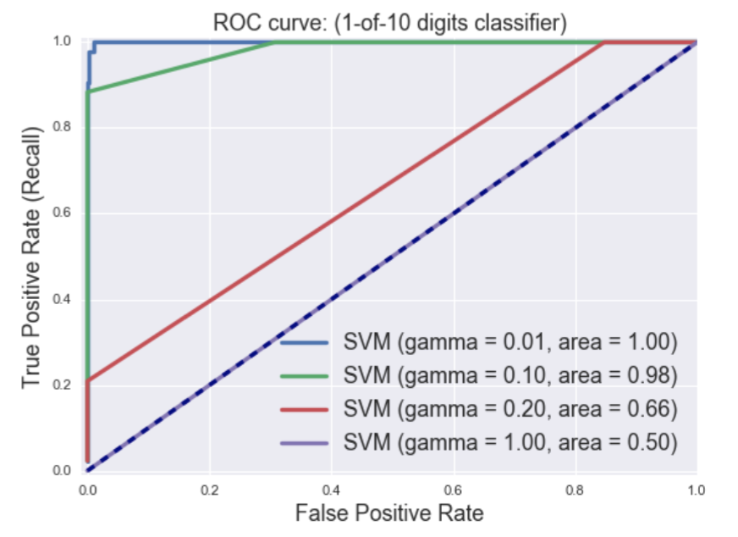
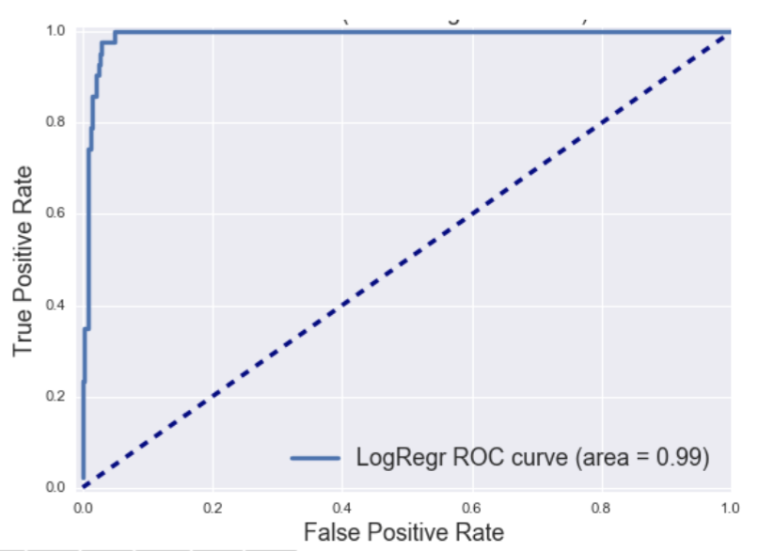
ROC Curve && AUC
Notes:
AUC can be interpreted as:
1. The total area under the ROC curve.
2. The probability that the classifier will assign a higher score to a randomly chosen positive example than to a randomly chosen negative example.

Slide 11
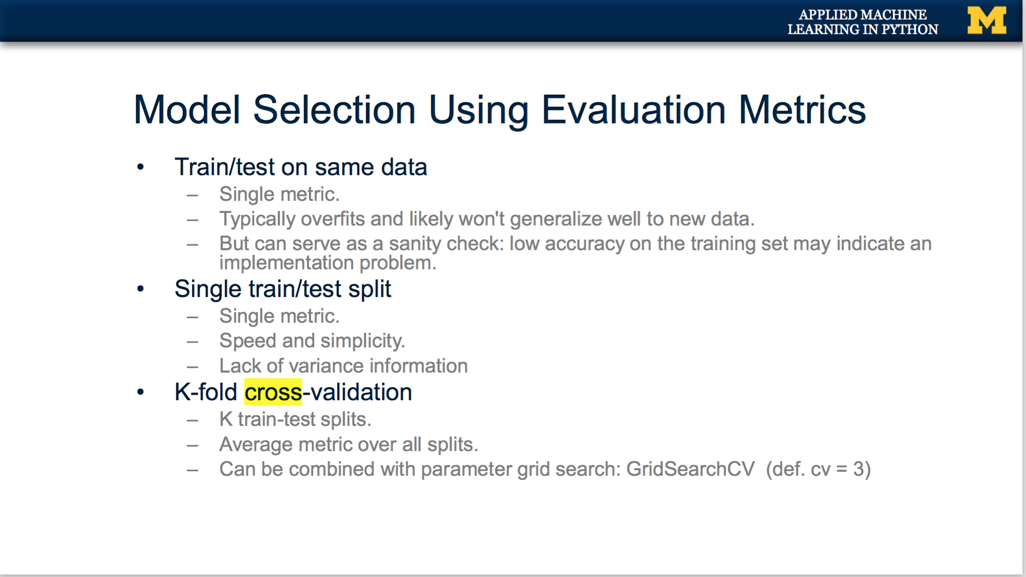
Notes:
cross_val_score： k-fold中，返回每次fold的metric
GridSearchCV: 同LinearRegession一样的模型， 只不过传入的是要训练的模型、参数选项，从而一行code训练多个参数的模型，得到最优结果。

Slide 12
模型评估—多分类
Confusion-matrix
Macro-Average vs. Micro-Average
Precision_score里的average参数

Slide 13
模型评估—多分类
Confusion-matrix
Macro-Average vs. Micro-Average
Precision_score里的average参数

Slide 14
稳定性 样本量增加
Learning curve
Sensitive analysis

Slide 15
模型评估—多分类
Beyond the essential evaluation metrics covered in this course, online controlled experiments, which involve A-B testing and other techniques, are perhaps the most important way that machine learning algorithms are evaluated for real-world use in Web and other online applications. This article by Ron Kohavi, Randal Henne, and Dan Sommerfield, reviews the key points of running controlled experiments, along with important engineering issues and limitations to keep in mind when using them.
Kohavi, R., Henne, R. M., & Sommerfield, D. (2007). Practical guide to controlled experiments on the web. Proceedings of the 13th ACM SIGKDD international conference on Knowledge discovery and data mining - KDD '07. doi:10.1145/1281192.1281295
Notes:
https://ai.stanford.edu/~ronnyk/2007GuideControlledExperiments.pdf

Slide 17
模型评估
篇幅要求
主体部分，汇报时间1小时以内，不多于15页；大于1小时，不多于30页
Backup，页数不限，页数大于15页，建议加目录
最前面（目录之前）可以放一个Summary
内容要求
一页一个主题，观点最好放在标题上
思路清晰
格式要求
正文字体：微软雅黑；字号：大于等于14号
图表字号：大于等于12号

